Slide 1
Samen met Christus
3 mei 2015 Urk

Slide 2
Kolossenzen 3
1 Indien gij dan met Christus opgewekt zijt, zoekt de dingen, die boven zijn, waar Christus is, gezeten aan de rechterhand Gods.

Slide 3
Romeinen 6
3 Of weet gij niet, dat wij allen, die in Christus Jezus gedoopt zijn, in zijn dood gedoopt zijn?

Slide 4
Romeinen 6
3 Of weet gij niet, dat wij allen, die in Christus Jezus gedoopt zijn, in zijn dood gedoopt zijn?
4 Wij zijn dan met Hem begraven door de doop in de dood, opdat, gelijk Christus uit de doden opgewekt is door de majesteit des Vaders, zo ook wij in nieuwheid des levens zouden wandelen.

Slide 5
Romeinen 6
3 Of weet gij niet, dat wij allen, die in Christus Jezus gedoopt zijn, in zijn dood gedoopt zijn?
4 Wij zijn dan met Hem begraven door de doop in de dood, opdat, gelijk Christus uit de doden opgewekt is door de majesteit des Vaders, zo ook wij in nieuwheid des levens zouden wandelen.

Slide 6
Romeinen 6
5 Want indien wij samengegroeid zijn met hetgeen gelijk is aan zijn dood, zullen wij het ook zijn (met hetgeen gelijk is) aan zijn opstanding;

Slide 7
Romeinen 6
5 Want indien wij samengegroeid zijn met hetgeen gelijk is aan zijn dood, zullen wij het ook zijn (met hetgeen gelijk is) aan zijn opstanding;

Slide 8
Romeinen 6
6 dit weten wij immers, dat onze oude mens medegekruisigd is, opdat aan het lichaam der zonde zijn kracht zou ontnomen worden en wij niet langer slaven der zonde zouden zijn.

Slide 9
Romeinen 6
6 dit weten wij immers, dat onze oude mens medegekruisigd is, opdat aan het lichaam der zonde zijn kracht zou ontnomen worden en wij niet langer slaven der zonde zouden zijn.

Slide 10
Romeinen 6
6 dit weten wij immers, dat onze oude mens medegekruisigd is, opdat aan het lichaam der zonde zijn kracht zou ontnomen worden en wij niet langer slaven der zonde zouden zijn.
11 Zo moet het ook voor u vaststaan, dat gij wel dood zijt voor de zonde, maar levend voor God in Christus Jezus.

Slide 11
Kolossenzen 3
1 Indien gij dan met Christus opgewekt zijt, zoekt de dingen, die boven zijn, waar Christus is, gezeten aan de rechterhand Gods.

Slide 12
Kolossenzen 3
1 Indien gij dan met Christus opgewekt zijt, zoekt de dingen, die boven zijn, waar Christus is, gezeten aan de rechterhand Gods.

Slide 13
Kolossenzen 3
2 Bedenkt de dingen, die boven zijn, niet die op de aarde zijn.

Slide 14
Kolossenzen 3
2 Bedenkt de dingen, die boven zijn, niet die op de aarde zijn.

Slide 15
Kolossenzen 3
2 Bedenkt de dingen, die boven zijn, niet die op de aarde zijn.

Slide 16
Mattheüs 6
19 Verzamelt u geen schatten op aarde, waar mot en roest ze ontoonbaar maakt en waar dieven inbreken en stelen;

Slide 17
Mattheüs 6
19 Verzamelt u geen schatten op aarde, waar mot en roest ze ontoonbaar maakt en waar dieven inbreken en stelen;
20 maar verzamelt u schatten in de hemel, waar noch mot noch roest ze ontoonbaar maakt en waar geen dieven inbreken of stelen.

Slide 18
Mattheüs 6
19 Verzamelt u geen schatten op aarde, waar mot en roest ze ontoonbaar maakt en waar dieven inbreken en stelen;
20 maar verzamelt u schatten in de hemel, waar noch mot noch roest ze ontoonbaar maakt en waar geen dieven inbreken of stelen.
21 Want, waar uw schat is, daar zal ook uw hart zijn.

Slide 19
Kolossenzen 3
2 Bedenkt de dingen, die boven zijn, niet die op de aarde zijn.
Prediker 1
9 Wat geweest is, dat zal er zijn, en wat gedaan is, dat zal gedaan worden; er is niets nieuws onder de zon.
10 Is er iets, waarvan men zegt: Zie hier, dat is nieuw. Het was er al in verre tijden, die voor ons waren.

Slide 20
Kolossenzen 3
3 Want gij zijt gestorven en uw leven is verborgen met Christus in God.

Slide 21
Kolossenzen 3
4 Wanneer Christus verschijnt, die ons leven is, zult ook gij met Hem verschijnen in heerlijkheid.

Slide 22
Kolossenzen 3
4 Wanneer Christus verschijnt, die ons leven is, zult ook gij met Hem verschijnen in heerlijkheid.

Slide 23
Kolossenzen 1
27 Hun heeft God willen bekendmaken, hoe rijk de heerlijkheid van dit geheimenis is onder de heidenen: Christus onder u, de hoop der heerlijkheid

Slide 24
Efeze 3
6 (dit geheimenis), dat de heidenen mede-erfgenamen zijn, medeleden en medegenoten van de belofte in Christus Jezus door het evangelie,

Slide 25
Efeze 3
6 (dit geheimenis), dat de heidenen mede-erfgenamen zijn, medeleden en medegenoten van de belofte in Christus Jezus door het evangelie,
> samen-lotsdeel-bezitters

Slide 26
Numeri 18
20 En de Here zeide tot Aaron: In hun land zult gij geen erfdeel hebben en een stuk land zal u onder hen niet ten deel vallen; Ik ben uw deel en uw erfdeel onder de Israelieten.

Slide 27
Numeri 18
20 En de Here zeide tot Aaron: In hun land zult gij geen erfdeel hebben en een stuk land zal u onder hen niet ten deel vallen; Ik ben uw deel en uw erfdeel onder de Israelieten.
> lotsdeel

Slide 28
Numeri 18
20 En de Here zeide tot Aaron: In hun land zult gij geen erfdeel hebben en een stuk land zal u onder hen niet ten deel vallen; Ik ben uw deel en uw erfdeel onder de Israelieten.

Slide 29
Numeri 18
20 En de Here zeide tot Aaron: In hun land zult gij geen erfdeel hebben en een stuk land zal u onder hen niet ten deel vallen; Ik ben uw deel en uw erfdeel onder de Israelieten.

Slide 30
Numeri 18
20 En de Here zeide tot Aaron: In hun land zult gij geen erfdeel hebben en een stuk land zal u onder hen niet ten deel vallen; Ik ben uw deel en uw erfdeel onder de Israelieten.
Deuteronomium 18
1 De levitische priesters, de gehele stam Levi, zullen geen bezit of erfdeel lotsdeel hebben tezamen met Israel; van de vuuroffers des Heren en Diens erf lotsdeel zullen zij eten,
2 Maar onder zijn broeders zal hij geen erfdeel lotsdeel hebben: de Here is zijn erfdeel lotsdeel, zoals Hij hem beloofd heeft.

Slide 31
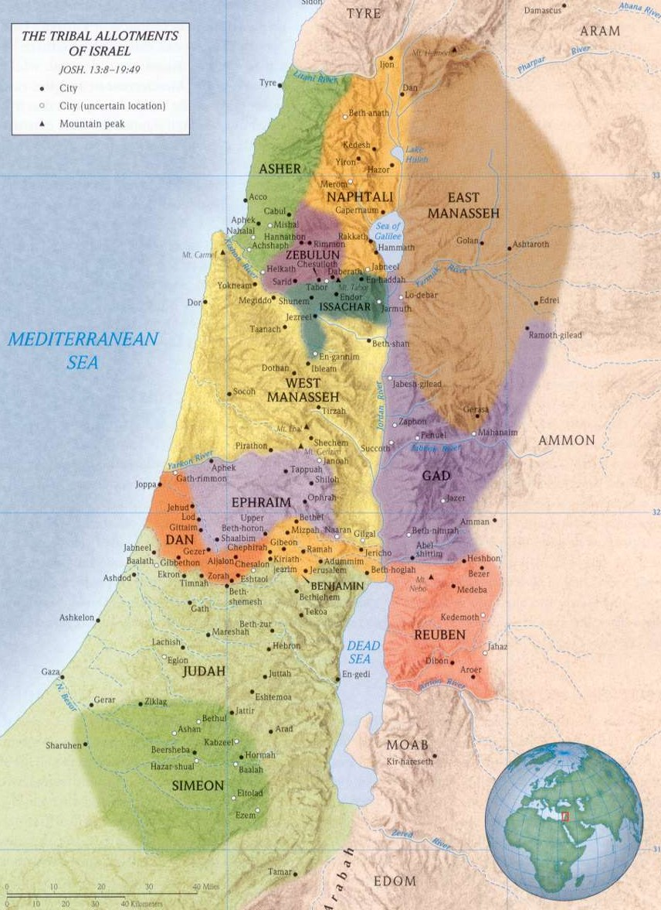

Slide 32
Efeze 3
6 (dit geheimenis), dat de heidenen mede-erfgenamen zijn, medeleden en medegenoten van de belofte in Christus Jezus door het evangelie,
> samen-lotsdeel-bezitters

Slide 33
Kolossenzen 3
5 Doodt dan de leden, die op de aarde zijn: hoererij, onreinheid, hartstocht,boze begeerte en de hebzucht, die niet anders is dan afgoderij,

Slide 34
Kolossenzen 3
5 Doodt dan de leden, die op de aarde zijn: hoererij, onreinheid, hartstocht,boze begeerte en de hebzucht, die niet anders is dan afgoderij,

Slide 35
Kolossenzen 3
5 Doodt dan de leden, die op de aarde zijn: hoererij, onreinheid, hartstocht,boze begeerte en de hebzucht, die niet anders is dan afgoderij,
> delen. Wat hoort bij…..

Slide 36
Kolossenzen 3
5 Doodt dan de leden, die op de aarde zijn: hoererij, onreinheid, hartstocht,boze begeerte en de hebzucht, die niet anders is dan afgoderij,
> meer-hebben

Slide 37
Kolossenzen 3
6 om welke dingen de toorn Gods komt.

Slide 38
Kolossenzen 3
6 om welke dingen de toorn Gods komt.
SV → Om welke de toorn Gods komt over de kinderen der ongehoorzaamheid.

Slide 39
Efeze 5
5 Want hiervan moet gij doordrongen zijn, dat in geen geval een hoereerder, onreine of geldgierige, dat is een afgodendienaar, erfdeel heeft in het Koninkrijk van Christus en God.

Slide 40
Efeze 5
5 Want hiervan moet gij doordrongen zijn, dat in geen geval een hoereerder, onreine of geldgierige, dat is een afgodendienaar, erfdeel heeft in het Koninkrijk van Christus en God.

Slide 41
Kolossenzen 3
7 Daarin hebt ook gij eertijds gewandeld, toen gij erin leefdet.

Slide 42
1 Korinthe 6
11 En sommigen uwer zijn dat geweest. Maar gij hebt u laten afwassen, maar gij zijt geheiligd, maar gij zijt gerechtvaardigd door de naam van de Here Jezus Christus en door de Geest van onze God.

Slide 43
Kolossenzen 3
8 Maar thans moet ook gij dit alles wegdoen: toorn, heftigheid, kwaadaardigheid, laster en vuile taal uit uw mond.

Slide 44
Kolossenzen 3
8 Maar thans moet ook gij dit alles wegdoen: toorn, heftigheid, kwaadaardigheid, laster en vuile taal uit uw mond.

Slide 45
Kolossenzen 3
9 Liegt niet meer tegen elkander, daar gij de oude mens met zijn praktijken afgelegd,

Slide 46
Kolossenzen 3
10 en de nieuwe aangedaan hebt, die vernieuwd wordt tot volle kennis naar het beeld van zijn Schepper,

Slide 47
Kolossenzen 3
10 en de nieuwe aangedaan hebt, die vernieuwd wordt tot volle kennis naar het beeld van zijn Schepper,

Slide 48
Kolossenzen 3
11 waarbij geen onderscheid is tussen Griek en Jood, besneden of onbesneden, barbaar en Skyth, slaaf en vrije, maar alles en in allen is Christus.

Slide 49
Kolossenzen 3
12 Doet dan aan, als door God uitverkoren heiligen en geliefden, innerlijke ontferming, goedheid, nederigheid, zachtmoedigheid en geduld.

Slide 50
Kolossenzen 3
12 Doet dan aan, als door God uitverkoren heiligen en geliefden, innerlijke ontferming, goedheid, nederigheid, zachtmoedigheid en geduld.

Slide 51
Kolossenzen 3
13 Verdraagt elkander en vergeeft elkander, indien de een tegen de ander een grief heeft; gelijk ook de Here u vergeven heeft, doet ook gij evenzo.

Slide 52
Kolossenzen 3
13 Verdraagt elkander en vergeeft elkander, indien de een tegen de ander een grief heeft; gelijk ook de Here u vergeven heeft, doet ook gij evenzo.

